Slide 1
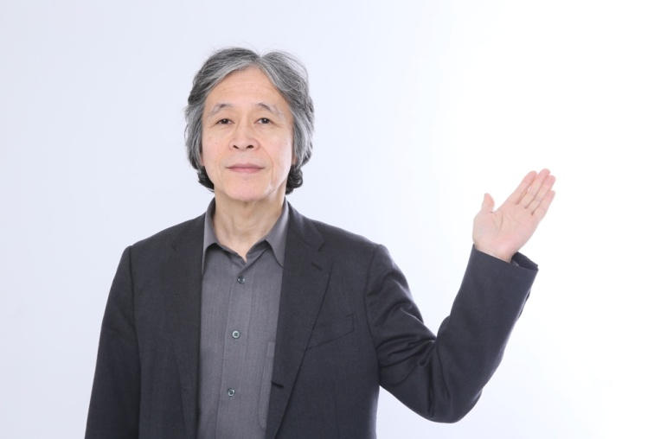
Ｎｏ．１７ 免疫のしくみ
自然免疫（第一段階）
獲得免疫（第二段階）
マクロファージ
信号
ヘルパーＴ細胞
ＮＫ（ﾅﾁｭﾗﾙｷﾗｰ)細胞
（単独で戦う）
攻撃命令
好中球
好酸球
キラーＴ細胞
Ｂ細胞
攻撃
抗体生産
攻撃
攻撃
ガン細胞・細菌・ウィルスなど
●生まれながらに持っている抵抗性が自然免疫、
生後の感染、予防接種などで得るのが獲得免疫です
●免疫細胞の中でガン細胞、細菌などに対して単独で戦う
ＮＫ細胞の働きが特に重要です
●ＮＫ細胞の働きを強化すれば免疫力が特段に向上します

